Slide 1

Multithreading
.NET
https://github.com/kontur-courses/multithread-async
Клабуков Эрик
Старший инженер-программист
Лиясов Сергей
инженер-программист
kontur.ru

Slide 2

Тест по материалу подготовки
Пройти тест можно перейдя по ссылке: https://forms.gle/fWuMLseguYdtJJHW8
Или отсканировав QR

Slide 3
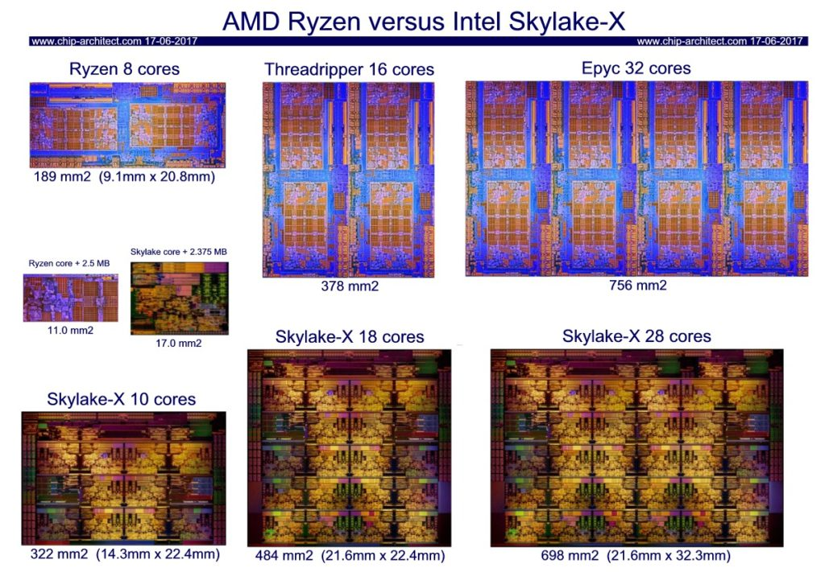
Зачем все это нужно
Notes:
Зачем же нужна многопоточность? Время одноядерных процессоров давно прошло, теперь процессоры содержат в основном от 4 ядер и до 128 (и более).
Сервера могут в себе содержать больше 1 процессора, увеличивая количество доступных ядер Но по мимо мощности и количества ядер, так же у людей растут “аппетиты” (потребности) и количество запросов увеличивается, а отзывчивать и скорость работы теперь имеют высокие приоритеты. Поэтому чтобы ваши приложения (как серверные (облачные), так и пользовательские десктопные) были быстрые и отзывчивые, нужно уметь правильно распределять работу, распараллеливать ее , чтобы “утилизировать” ядра у пользователя или на сервере, но сделать это так, чтобы не аффэктить другие приложения ( много ядер не означает, что нужно монопольно съесть их ресурсы)

Slide 4

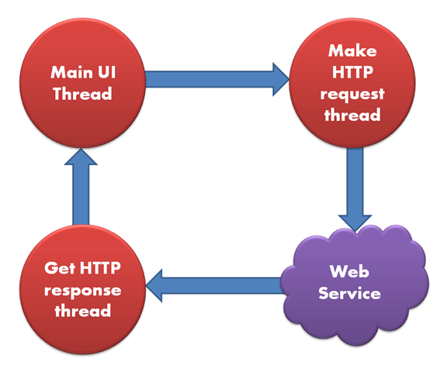
Зачем это все нужно (v2)
Рендеринг интерфейса графического приложения не должен зависать:
I/O должен быть вынесен в отдельные потоки (или использовать eventloop без ожиданий)
Все операции должны быть распараллелины, чтобы как можно быстрее выполнить обработку и показать результат пользователю
Тяжелые расчеты и операции также не должны выполняться в основном потоке интерфейса

Slide 5
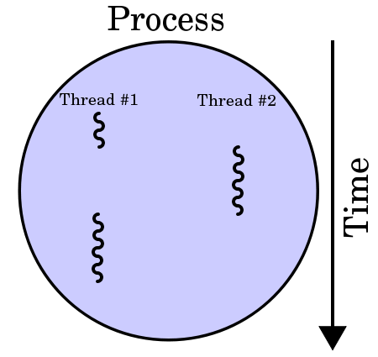

Процесс
Экземпляр исполняемого файла
Обладает:
Виртуальной памятью (код, данные)
Handles (сокеты, файловые дескрыпторы, ...)
Security Tokens
Переменные окружения
Имеет 1+ поток выполнения
Priority class
Affinity

Slide 6
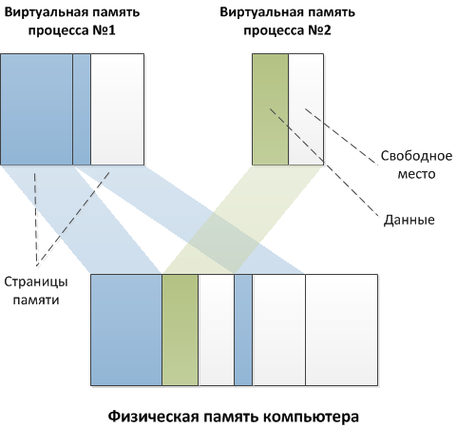
Представление памяти процесса

Slide 7

Поток выполнения (Thread)
Самостоятельная последовательность инструкций
Ресурсы процесса общие между всеми потоками
Объект, управляемы планировщиком ОС
Свой контекст (стек, регистры)
Уровень приоритета
=> Base = F(Priority Class, Priority Level)
Разделяет процессорное время со всеми остальными потоками ОС
Affinity

Slide 8

Многозадачность
Кооперативная
Каждый поток сам заботится о передачи процессорного времени
За рамками рассмотрения:
UMS (User-mode scheduling) threads
Fibres
Вытесняющая
Планировщик ОС принудительно переключает ядра процессора между потоками учитывая приоритеты
Notes:
Примечание на всякий случай: UMS - это библиотека с API которое предоставляет возможность управления планированием выполнения, таким как `Yield` и `Return`. В UMS потоки сами добравольно уступают свое время выполнения другим потокам, а библиотека UMS затем планирует другой поток выполнения. Все выполняется в режиме пользователя и управялется приложением (высокий уровень контроля над планирования). Из недостатков - голо потокв т.к. кто-то пожадничает временем + сложность в отладке
Fubers - легкий поток в пользовательском режиме. Потоки планируются библиотекой Fiber которая предоставляет апи управления выполнением потоков `swtichTo` и `yield`. Fiber-ы похожи на потоки, но не имеют собственного стека, они используют стек вызывающего потока, что делает их легкими и менее накладными, чем потоки

Slide 9
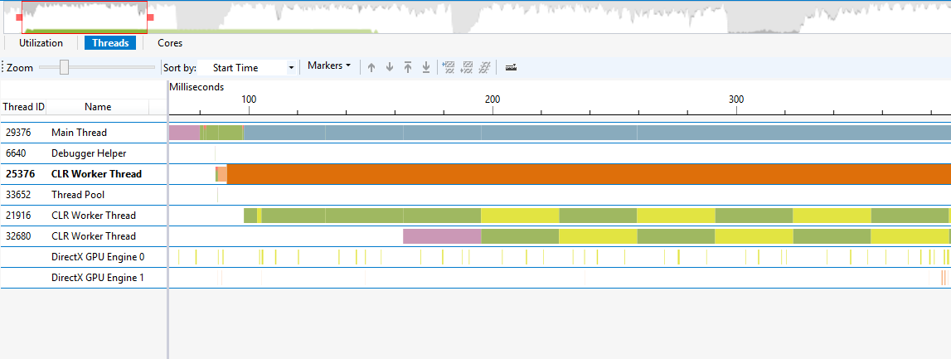
Вытесняющая многозадачность

Slide 10
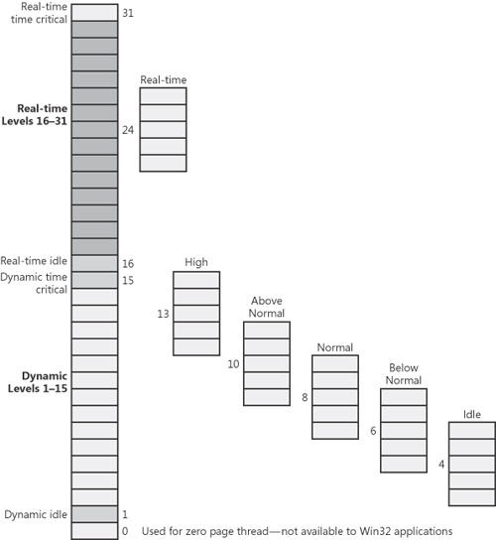
Приоритеты потоков
Base Priority = F(Priority Class, Priority Level)
0 - idle
1..15 - dynamic
16..31 - realtime

Slide 11
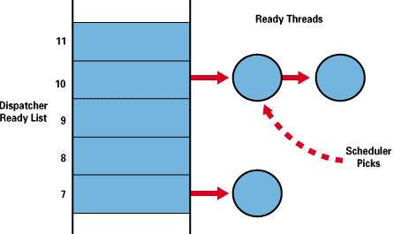
Планировщик потоков
Quantum (time slice) ~30ms или ~200ms
Переключение контекста возможно:
Закончился квант
Поток ожидает события (блокирока/io/..)
Появился более высокоприоритетный поток

Slide 12
Динамический приоритет планировщика
Увеличение приоритета
Событие клавиатуры/мыши
Выход из состояния Wait
Окно стало активным
Поток ~3-4 сек. не получал квант времени
Увеличение приоритета сразу до 15
Увеличение длины кванта
Не применяется для RealTime
Выдается временно: очередной квант => -1 к приоритету и так до Base приоритета

Slide 13
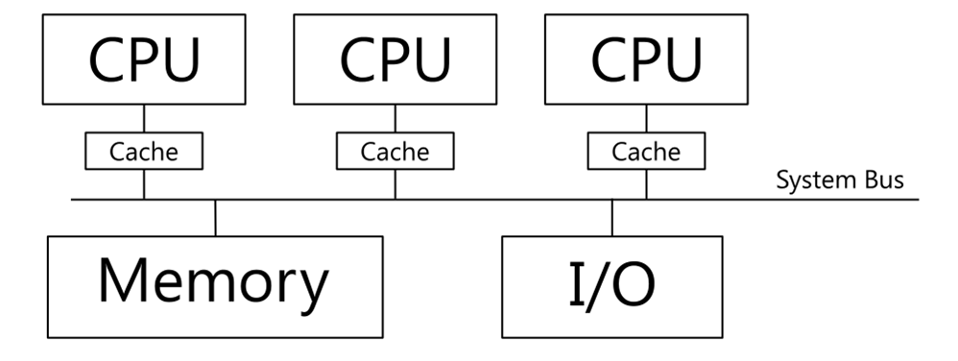
Многоядерность

Slide 14
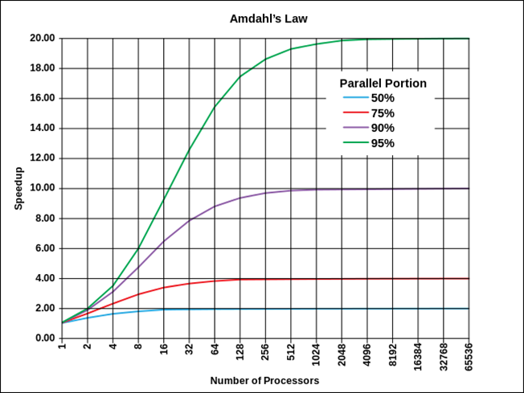
Закон Амдала
Закон Амдала гласит, что максимальное ускорение, которое можно получить от параллелизации задачи, ограничено долей задачи, которая не может быть распараллелена.
Например, если 20% задачи нельзя распараллелить (f = 0,2), то максимальное ускорение, которое можно получить с использованием бесконечного количества процессоров (n стремится к бесконечности), составляет:
S = 1 / (1 - 0,2 + 0,2/∞) = 1 / 0,2 = 5

Slide 15



Эксперимент (30 минут)
Напишите программу, которая вычислит размер кванта времени планировщика потоков. Воспользуйтесь заготовкой samples/QuantumOfSwitching
Вероятно, вам понадобится больше одного потока в своей программе. Для более достоверного расчета, вам нужно будет искуственно привязать все потоки своего процесса к одному ядру
Process.GetCurrentProcess().ProcessorAffinity = (IntPtr)(1 << processorNum)

Slide 16
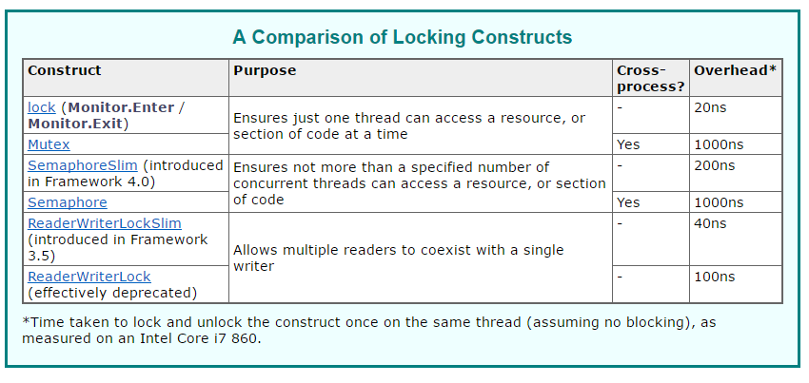
Примитивы синхронизации

Slide 17
Monitor и lock
var lockObj = new Object();
bool lockTaken = false;
try
{
Monitor.Enter(lockObj, ref lockTaken);
// Our code
}
finally
{
// Ensure that the lock is released.
if(lockTaken)
Monitor.Exit(lockObj);
}
var lockObj = new Object();
lock (lockObj)
{
// Our code
}
Notes:
Что под капотом у lock
В .net 9 появился отдельный LockObject который оптимизирован для использования в блокировке

Slide 18
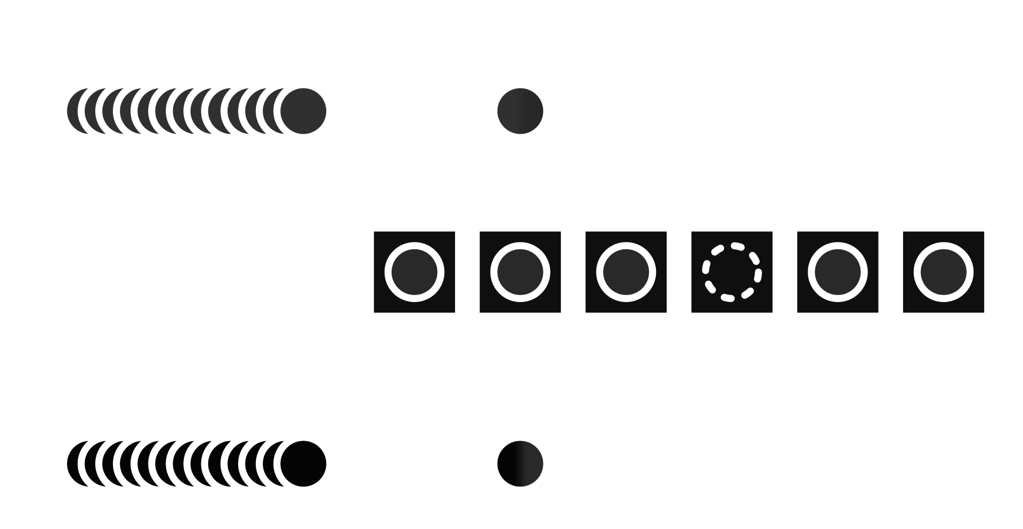
Thread Pool

Slide 19
Эксперимент (30 минут)
Напишите собственную реализацию пула потоков. Воспользуйтесь заготовкой samples/ThreadPool
Обойдитесь без использования
SpinWait.SpinUntil
BlockingCollection

Slide 20
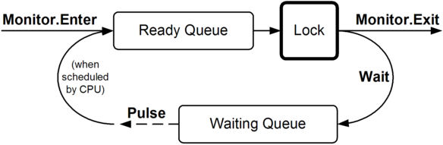
Monitor.Pulse и Monitor.Wait

Slide 21
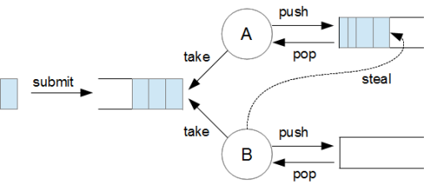
Thread Pool .NET 4.0 (и выше)

Slide 22
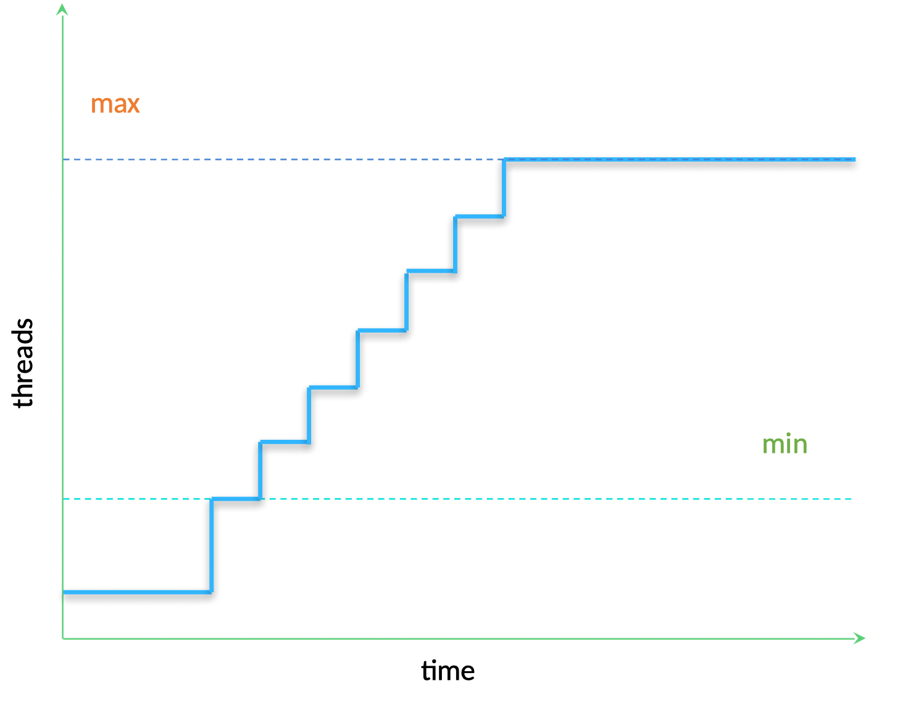
Динамический размер пула потоков
Тред пул в .NET является динамическим и может управляться через
.SetMinThreads() - для выставления минимального количества потоков в пуле
.SetMaxThreads() - для выставления максимального количества потоков в пуле

Slide 23

LockFree
Interocked
System.Collections.Concurrent
ConcurrentStack
Interlocked.CompareExchange
ConcurrentQueue
тоже Interlocked.CompareExchange
ConcurrentDictionary
на lock-ах
.NET Memory Model
Notes:
.NET Memory Model - теория выстраивания модели организации памяти. Если кратко, то правильная инициализация данных в базе и запуска параллельной работы, где порядок гарантирует (не полностью, но в большинстве случаев), что в момент использования данных/объектов/сервисов из этого или разных потоков, они будут в готовом и инициализированном состоянии Условный пример

Slide 24

Data Parallelism
Parallel LINQ (PLINQ)
Parallel class
Parallel.Invoke
Parallel.ForEach
Parallel.For

Slide 25
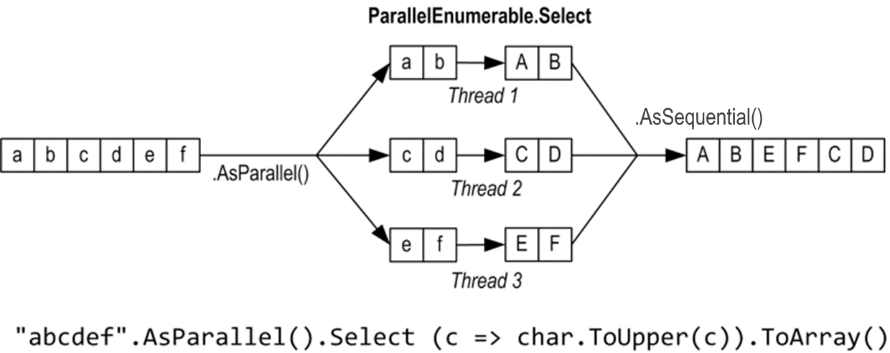
PLINQ

Slide 26
Concurrency
.WithExecutionMode()
ParallelExecutionMode.ForceParallelism
.WithDegreeOfParallelism()
1..N=512

Slide 27

Order
.AsOrdered()
Order
Deterministic output for some operators
Performance degrading
.AsUnordered()

Slide 28

Buffering
.WithMergeOptions()
AutoBuffered
NotBuffered
FullyBuffered
.WithCancellation()

Slide 29
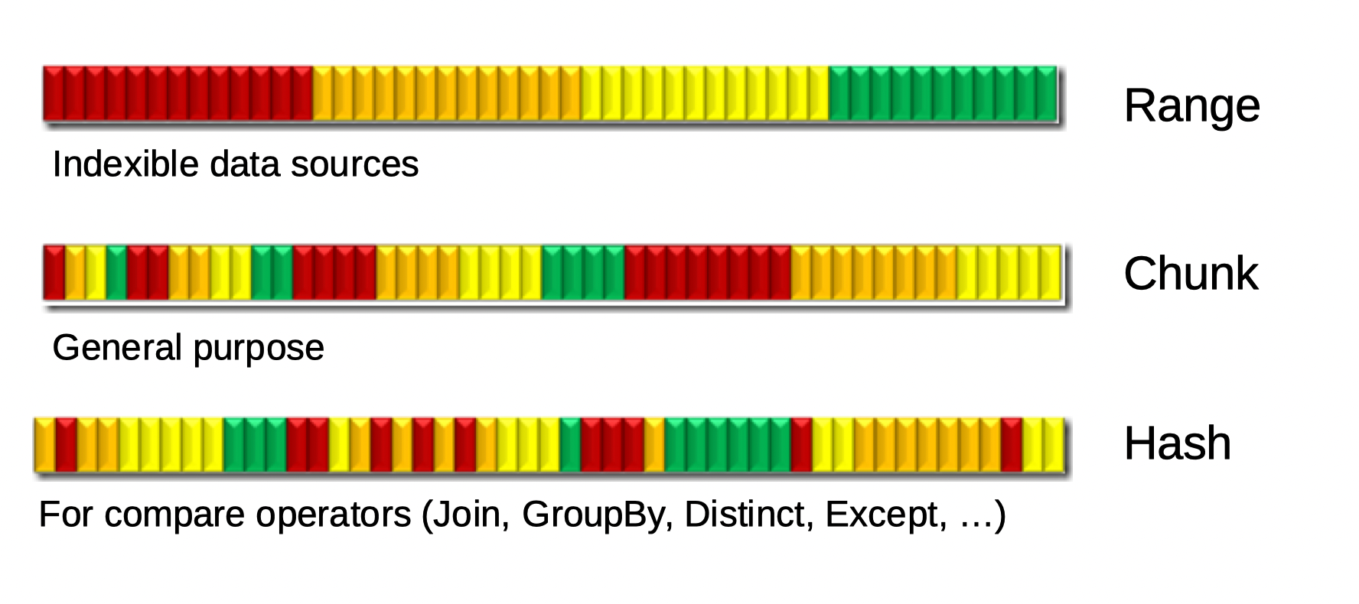
Partitioning

Slide 30
Как добится параллелизма
Число ядер CPU > 1
Отсутствие блокировок (распараллеливаемость)
Делегаты не слишком маленькие (вычислительная сложность не превышает накладные расходы)
Сохранение порядка может убить производительность (порядок не важен)

Slide 31
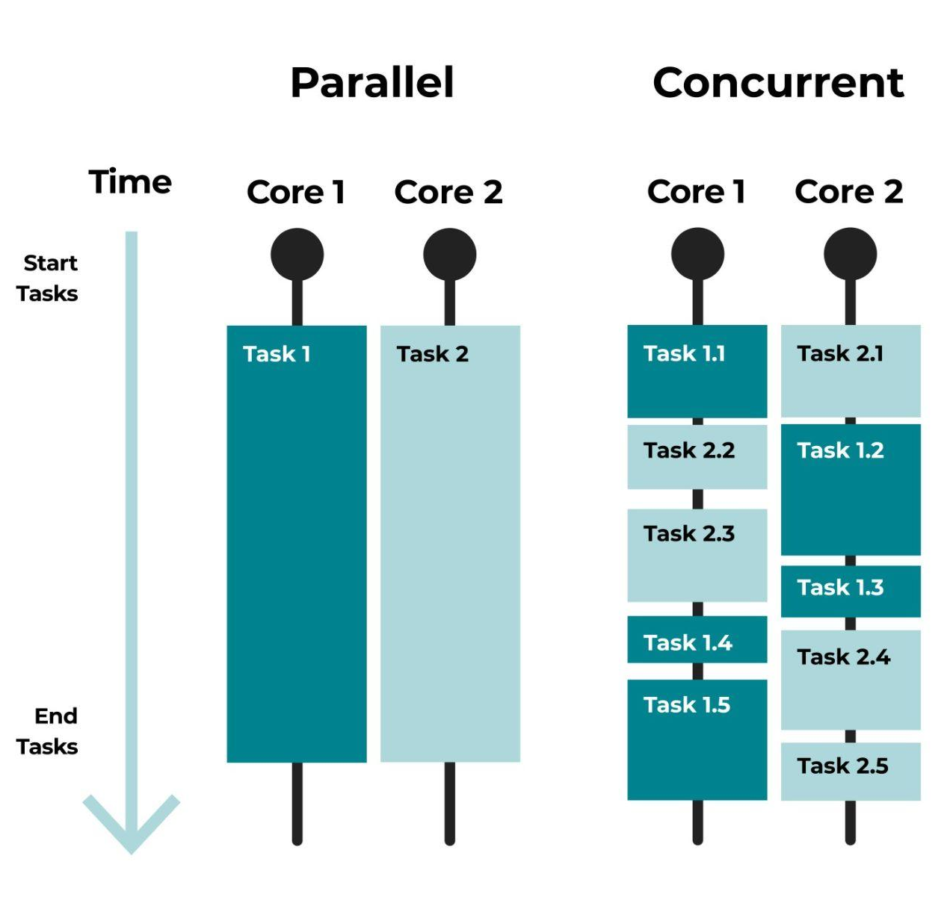
TPL (Task Parallel Library)
Набор готовых классов и методов для более простого распараллеливания кода приложения
Поддержка асинхронного программирования которое не блокирует исполнение приложения (потоки возвращаются в пул и выполняют полезную работу)
Дает инструменты по управлению отменой, управлению состоянием и получению результатов

Slide 32
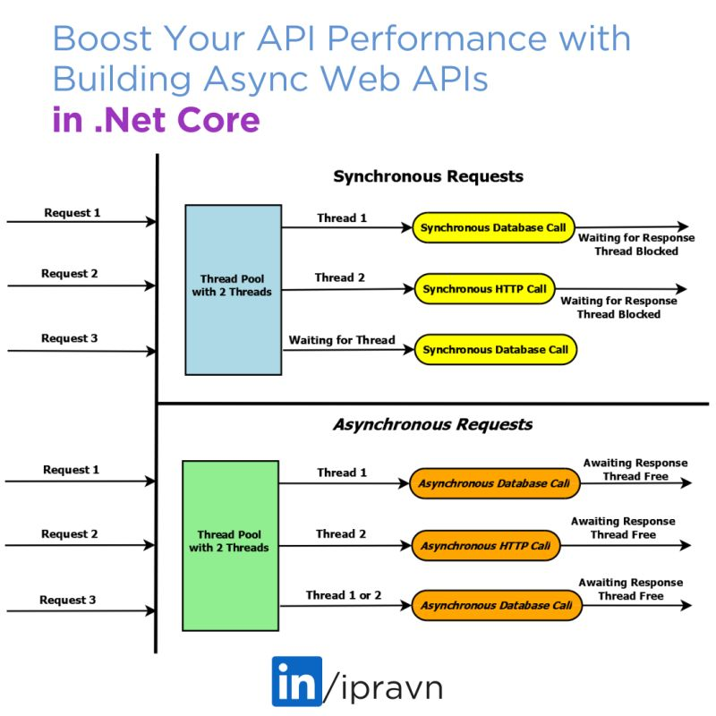
Notes:
Рассказываем приемущество использования асинхронных операций перед синхронными на примере обработки входящих запросов и занимаемым потокам

Slide 33
Класс Task
AsyncState: возвращает объект состояния задачи
CurrentId: возвращает идентификатор текущей задачи (статическое свойство)
Id: возвращает идентификатор текущей задачи
Exception: возвращает объект исключения, возникшего при выполнении задачи
Status: возвращает статус задачи. Представляет перечисление System.Threading.Tasks.TaskStatus, которое имеет следующие значения:
Canceled: задача отменена
Created: задача создана, но еще не запущена
Faulted: в процессе работы задачи произошло исключение
RanToCompletion: задача успешно завершена
Running: задача запущена, но еще не завершена
WaitingForActivation: задача ожидает активации и постановки в график выполнения
WaitingForChildrenToComplete: задача завершена и теперь ожидает завершения прикрепленных к ней дочерних задач
WaitingToRun: задача поставлена в график выполнения, но еще не начала свое выполнение
IsCompleted: возвращает true, если задача завершена
IsCanceled: возвращает true, если задача была отменена
IsFaulted: возвращает true, если задача завершилась при возникновении исключения
IsCompletedSuccessfully: возвращает true, если задача завершилась успешно
Result: если задача была с возвращаемым значением Task<T> (T- тип результата), то в поле будет результат выполнения
Notes:
В TPL и в современном многопоточном/асинхронном c# Task является ключевым классом, во круг которого все крутится. Он несет в себе всю информацию о запущеной задаче, ее состоянии и результате ее работы
Статические методы класса Task помогают нам оборачивать и запускать наш код в пуле потоков, дожидатся синхронно и асинхронно выполнения работы

Slide 34
Async/Await
Механизм асинхронного программирования, который позволяет писать код, который не блокирует исполнение приложения
Async - помечает метод/делегат как асинхронный
Await - ключевое слово которое может применяться только в асинхронных методах и над асинхронными методами. Приостанавливает выполнение метода пока другой асинхронный метод не завершится. При этом поток высвобождается для выполнения полезной работы

Slide 35
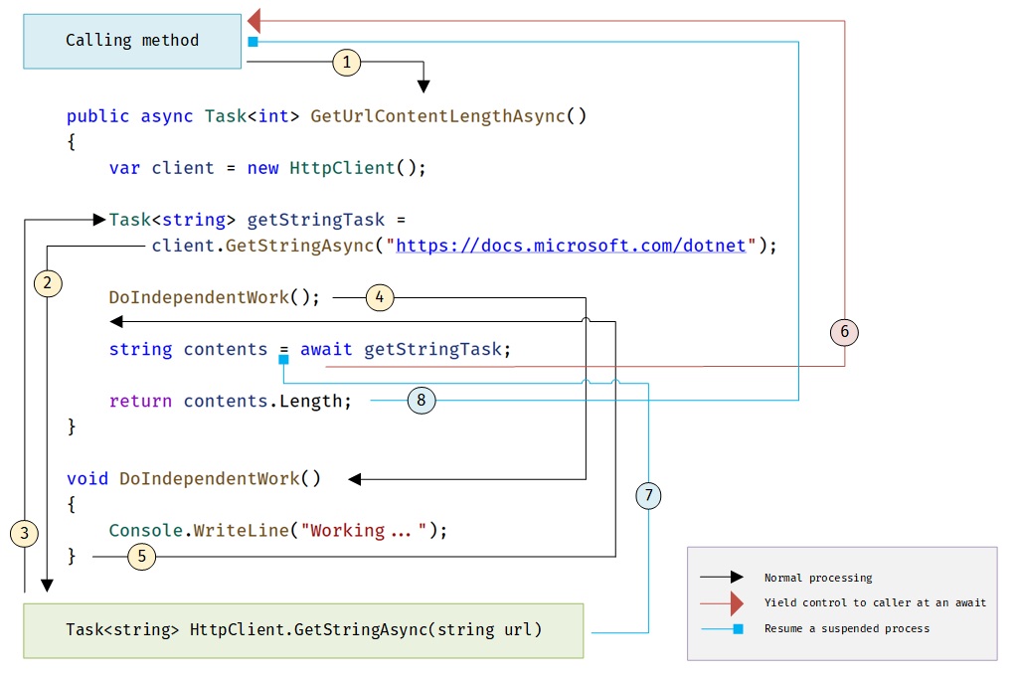
Notes:
Рассказываем как происходит обработка выполнения асинхронного метода, в котором вызывается асинхронная операция (в данном случае сетевой запрос)

Slide 36

Благодарю
за внимание!
Вопросы?
Эрик Клабуков
Старший инженер-программист
kontur.ru

